Slide 1
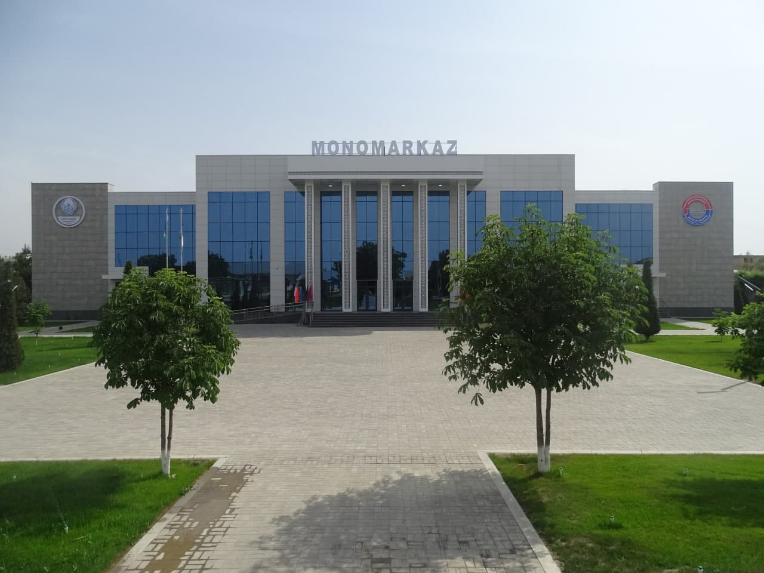
O'ZBEKISTON RESPUBLIKASI BANDLIK VA MEHNAT MUNOSABATLARI VAZIRLIGI
SAMARQAND SHAHAR “ISHGA MARHAMAT” MONOMARKAZI
Tadbirkorlik va biznes asoslari
Mavzu: Tadbirkorlikning moliyaviy manbalari va hozirda mavjud kreditlar
Samarqand 2021

Slide 2
Har qanday tadbirkorlikni boshlashdan oldin, albatta ma`lum ma`noda mablag` muammosiga duch kelamiz va pulsiz ko`zlangan maqsadga erishish juda qiyin kechadi yoki iloji bo`lmaydi.

Slide 3
Biznesni moliyalashtirish manbalari
1. O`z sarmoyasini investitsiyalash yo`li bilan moliyalash:
-shaxsiy jamg`armalar;
-oila a`zolari va do`stlarning bergan qarzlari;
-bir yoki bir necha sheriklarni jalb qilish.
2. Moliya kredit muassasalarining qarzlari:
-kreditlar.

Slide 4
Kredit-bu pulning egasi bilan uni haq to`lash sharti bilan qarzga olib ishlatuvchi va ular o`rtasida turgan vositachilarning iqtisodiy munosabatlaridir.
Kredit munosabatining ob`yekti va sub`yekti bo`ladi.
Kredit ob`yekti bu qarzga berilishi mumkin bo`lgan pul, ya`ni kredit resursidir. Bu ham moliyaviy resurs hisoblanadi.
Kredit sub`yekti – bu kredit aloqalarining ishtirokchilari bo`lib, pulning egalaridan va vositachilik qiluvchilardan iborat bo`ladi. Pulni qarzga beruvchi kreditor deyiladi.

Slide 5
Kredit tamoyillari quyidagilardan iborat:
1. Kredit ma`lum maqsadga beriladi. 2. Kredit aniq bir muddatga beriladi. 3. Kredit uchun haq to`lanadi, bu foiz deb ataladi. 4. Kredit puli albatta qaytarib berilishi shart. 5. Kreditning o`z vaqtida qaytarilishi iqtisodiy jihatdan kafolatlanishi kerak

Slide 6
Foiz- kreditning bozor narxi bo`lib, qarz pulidan vaqtincha foydalanganlik uchun to`lanadigan haq sifatida namoyon bo`ladi.

